Slide 1
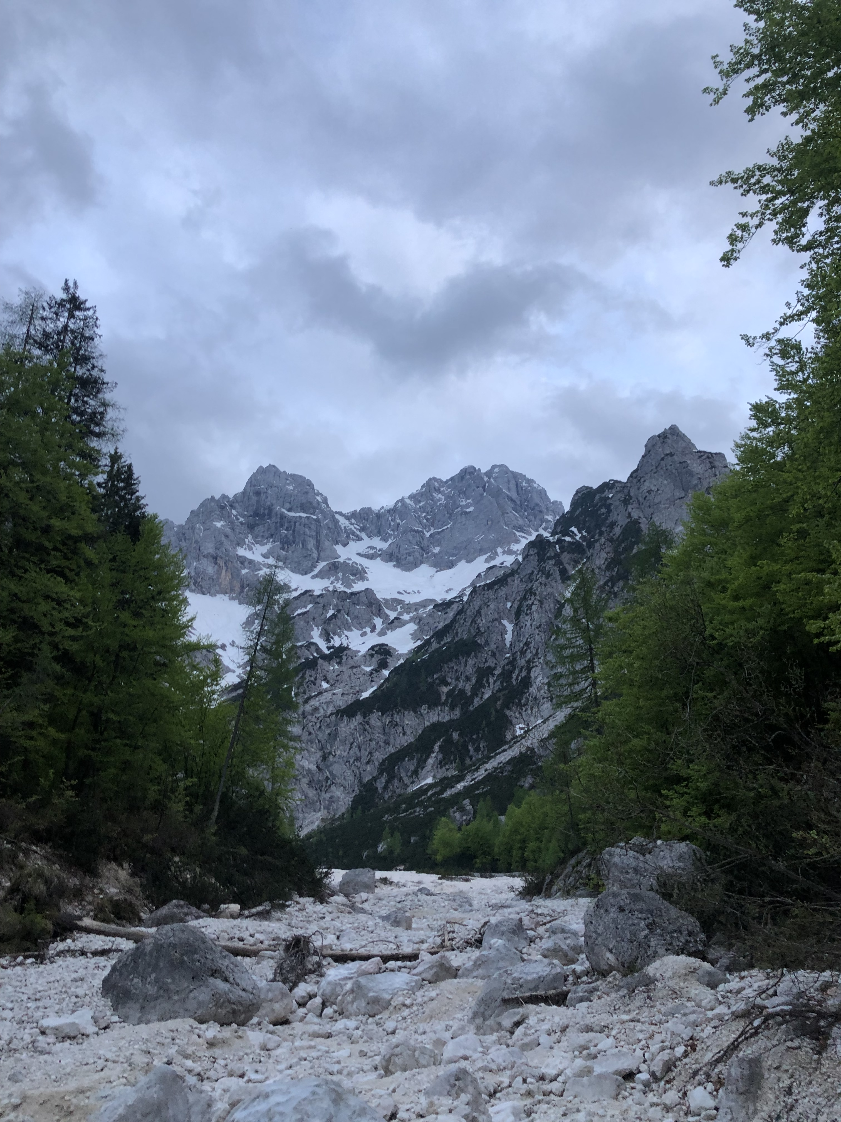
Matkaraportti
Slovenia 21.5.-4.6.2023
Nimi: Johanna Grönlund
Opiskeltava ala: Luonto- ja ympäristöala
Kv-vaihdon ajankohta: 21.5.- 4.6.2023
Kaupunki ja maa: Ljubljana ja Bohinj, Slovenia
Koulun nimi: Biotechnical Educational Centre Ljubljana
Koulun nettisivut: Biotechnical Educational Centre Ljubljana | www.bic-lj.si

Slide 2
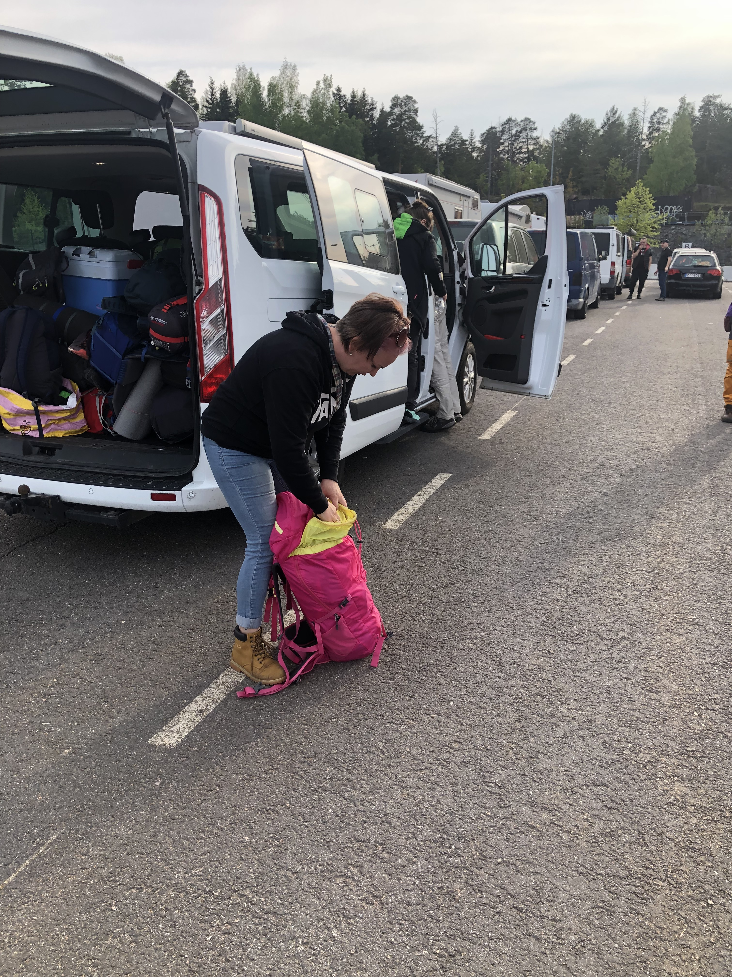
Jaksolle hakeutuminen
Kiinnostuin lähtemään vaihtoon, kun Slovenialaiset olivat luonamme Suomessa, tällöin myös kuulin ensimmäistä kertaa vaihtomahdollisuudesta opettajaltamme.
Valmistautumiseni oli riittävä, kun mukana oli myös muita suomalaisia, yksin en englanninkielen taidollani olisi välttämättä pärjännyt.
Olin saanut Keudalta riittävät tiedot ja taidot ryhmävaihtoa varten

Slide 3
Koulu
Koulujakso oli monipuolinen, päivät olivat pitkiä, mutta päivällä lounaan jälkeen ollut siesta hieman kevensi rasitusta.
Opetusta oli yleensä 8-13, jonka jälkeen oli lounas ja siesta 13-15. Illalla vielä opetusta 15-19, josta siirryimme päivälliselle.
Työ oli tosi käytännönläheistä niin kuin Suomessakin, isoimpana erona oli opiskeltavat asiat. Suomessa opiskelemme ympäristönhoitajiksi, luonto-ohjaajiksi tai luonnonvaratuottajiksi kun taas Sloveniassa pääpaino oli ympäristönsuojelussa.
Työkulttuurisesti Suomessa työturvallisuus on ihan eri luokkaa. Sloveniassa ei käytetty suojavarusteita esimerkiksi kuulosuojia tai visiirejä raivaussahalla työskennellessä, kun taas Suomessa ne on poikkeuksetta päällä.

Slide 4
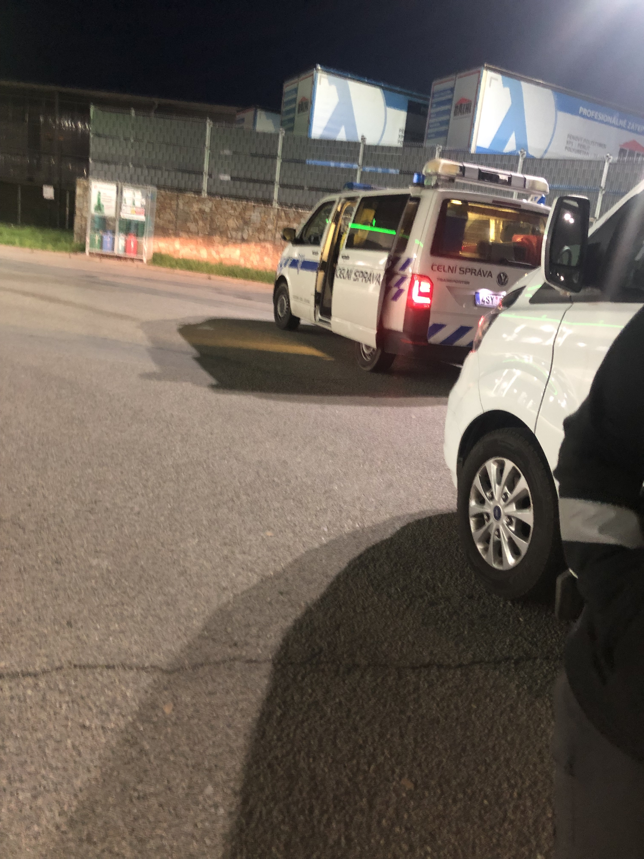
Oppiminen ja ongelmanratkaisu
Menomatkalla ajellessamme Euroopan läpi rajavartiolaitos pysäytti meidät Tsekeissä, puuttuvien tullimaksujen takia (olimme luulleet, että vasta Itävallassa olisi ensimmäiset tietullit), tästä saimme 60€ sakon muistutuksena 200€ sijaan tietämättömyyden takia, jatkossa tietullit olivat osaltamme kunnossa.
Myöskään Tsekeistä varattu Airbnb asunto ei ollut asuinkelpoinen, joten noin vuorokauden ajamisen jälkeen oli löydettävä uusi yöpaikka. Lopulta päädyimme Itävaltaan Wieniin, jossa torkuimme 3,5h autossa hautausmaan vieressä, kunnes jatkoimme taas matkaa.

Slide 5
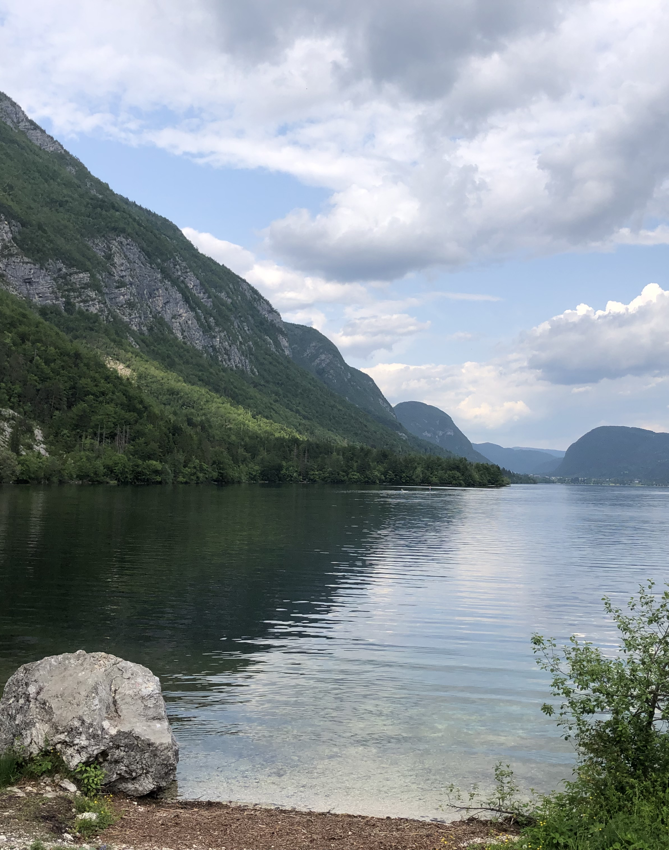
Sloveniassa lähes kaikki puhuvat hyvää englantia. Jos Sloveniaan matkustaa maateitse on hyvä ottaa huomioon se, että esimerkiksi Puolassa englantia puhuvat ovat harvassa (tai sitten meillä kävi vain huono tuuri). Lisäksi jos mukana on kasvissyöjiä olisi hyvä selvittää jo etukäteen mistä kasvisruokaa saa, niin ei tarvitse montaa ravintolaa kiertää kasvisvaihtoehtoja etsien.
En suunnittelisi matkabudjettiani mitenkään toisin, mutta seuraisin ja pitäisin kirjaa matkakuluista jo matkan aikana, jolloin kokonaiskäsitys rahan määrästä olisi paremmin hallussa.
Kerran kahvilassa ollessamme en saanut tilattua mitään. Slovenialaisessa kulttuurissa tarjoilija käy hakemassa tilaukset pöydästä myös kahviloissa, enkä tätä tiennyt. 15min jonottamisen jälkeen poistuin jonosta, kun aika loppui ja oppitunti jatkui. Muutenkaan ravintola-alalla työskentelevät ihmiset eivät olleet kovin asiakaspalveluhenkisiä, vaan kulttuurissa maksettiin tuotteesta eikä vaadittu Suomen tasoista asiakaspalvelua ostotilanteissa.
Muuten Sloveniassa oli ystävällisiä ihmisiä ja upea luonto.

Slide 6
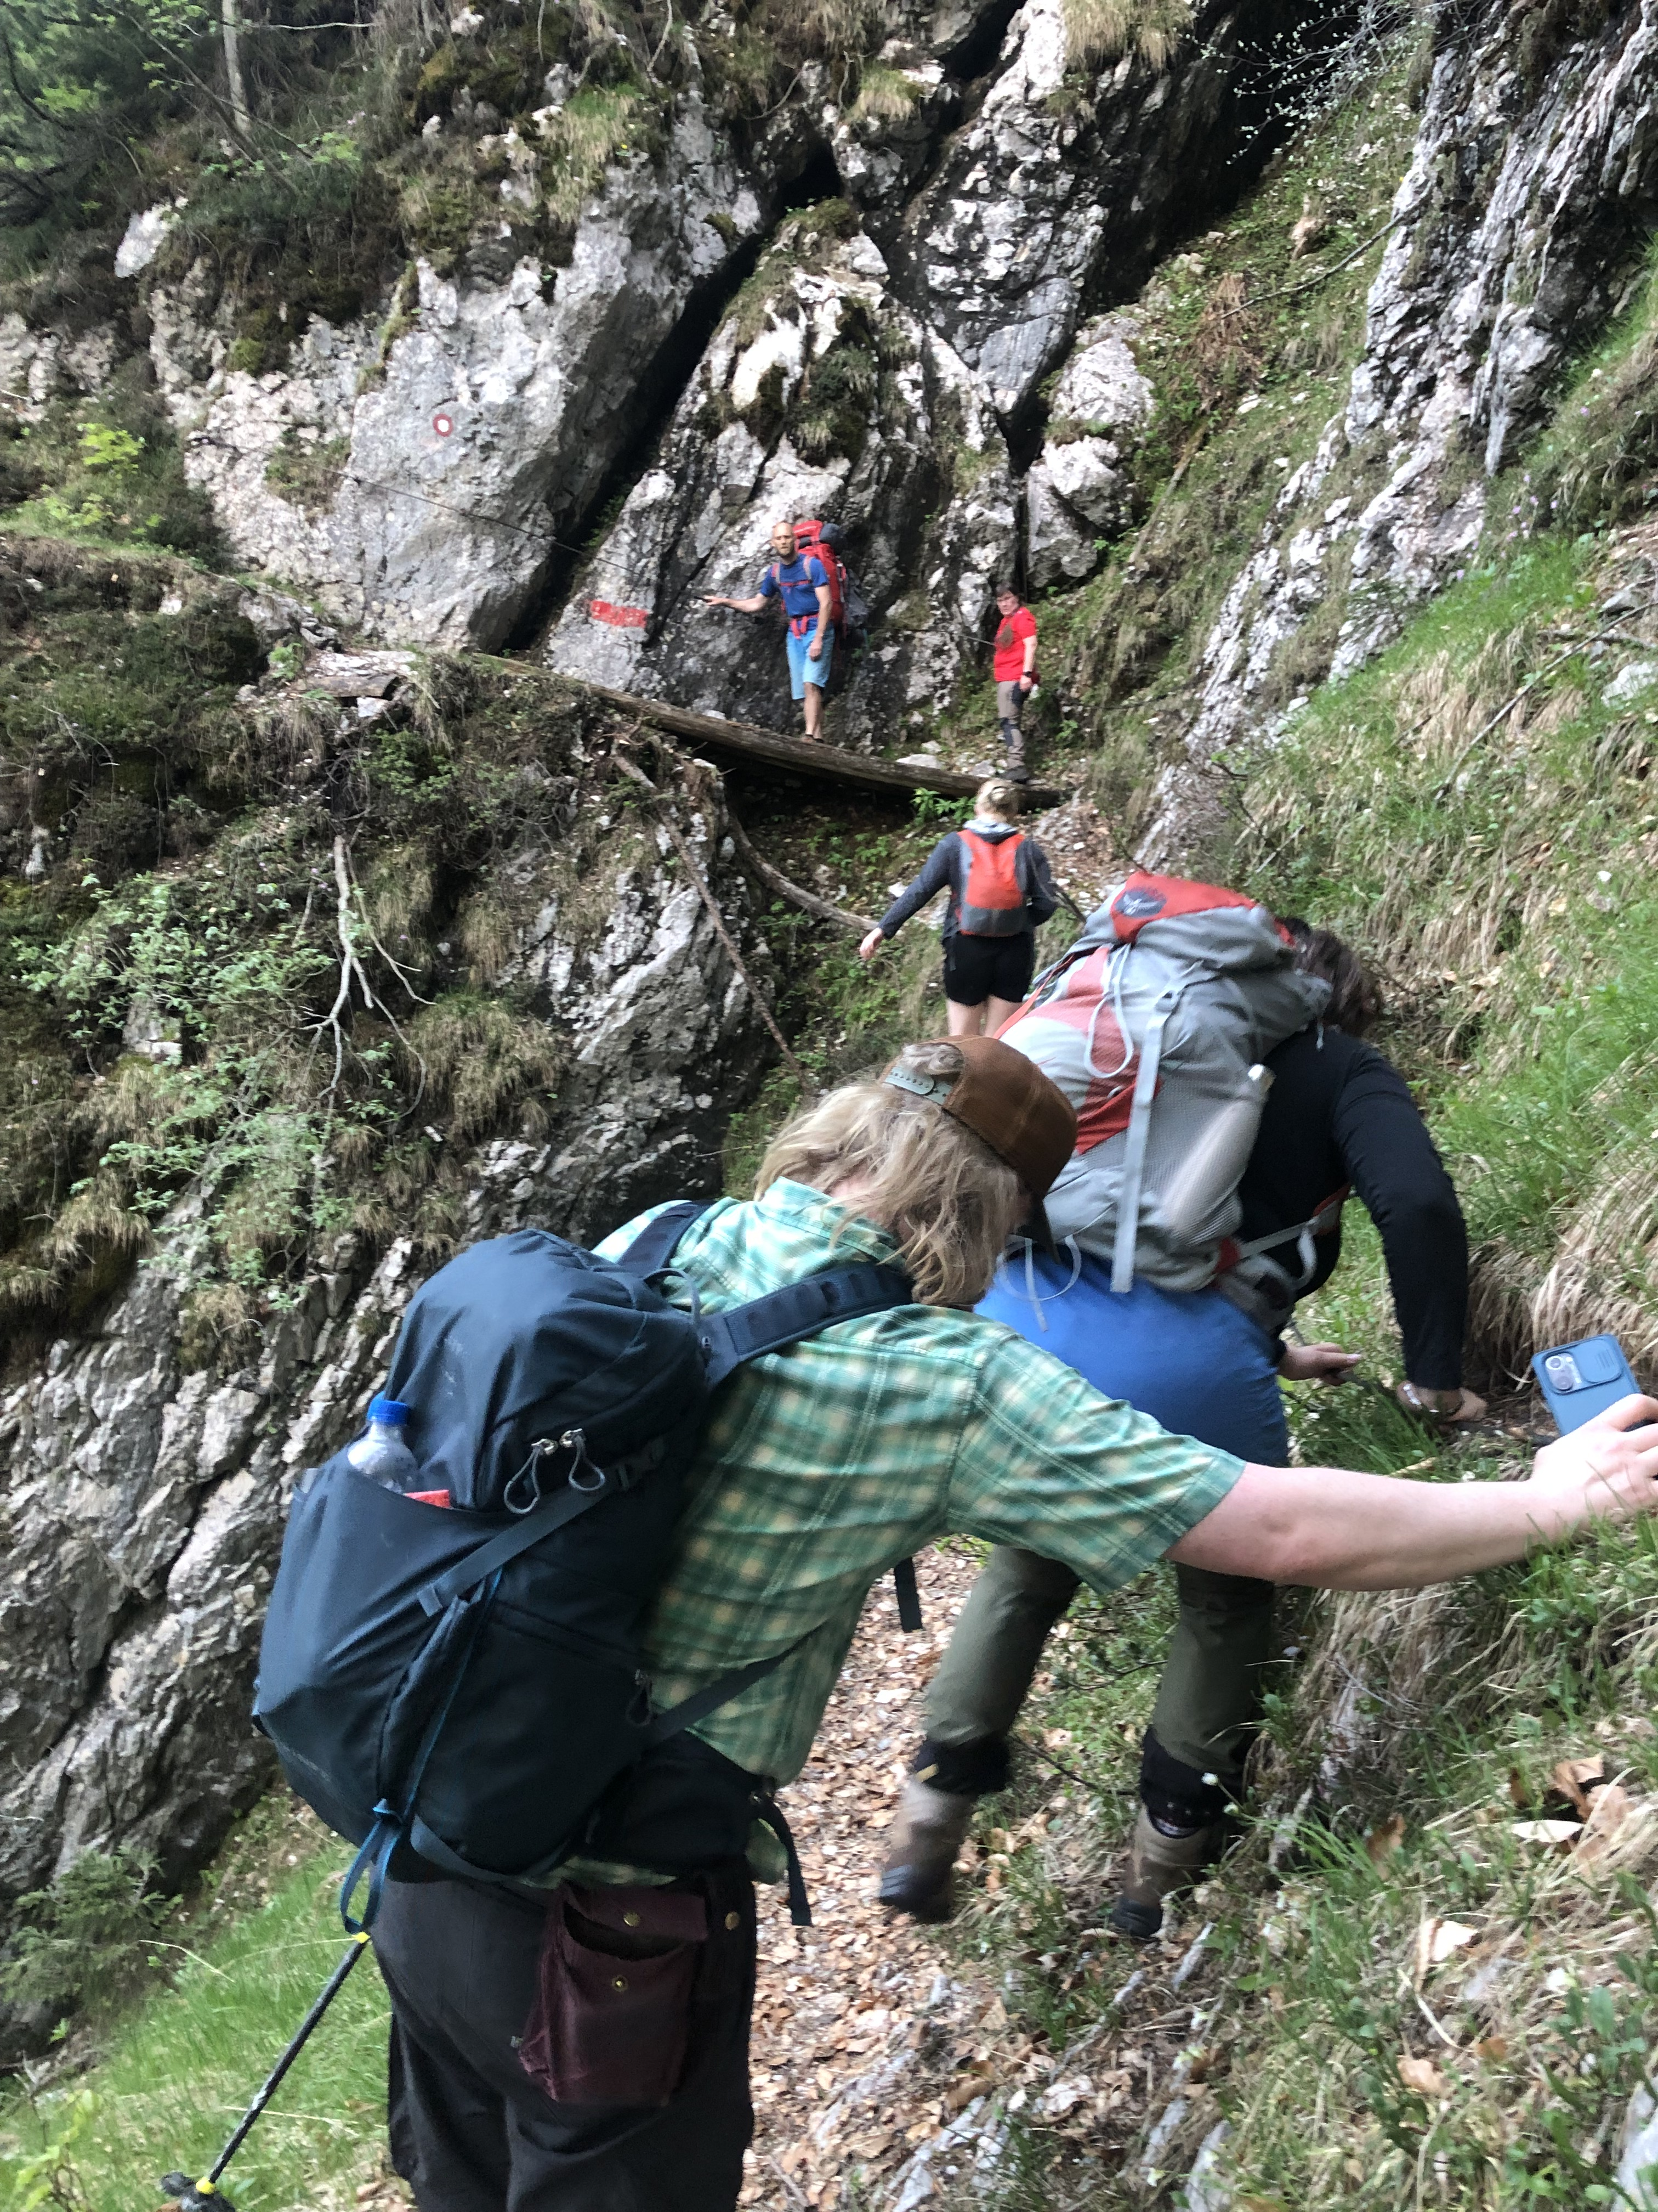
Suomessa etenkin työturvallisuusasiat näyttivät olevan ihan omaa luokkaansa Sloveniaan verrattuna. Suomi on iso maa ja koen Suomen murteiden ja erilaisten perinteiden olevan yksi Suomen eduista. Myös esimerkiksi suhtautuminen punkkeihin oli slovenialaisilla hyvin erilainen. Kun me suomalaiset halusimme heti iholla kävelevistä punkeista (joita kyllä riitti) eroon, niin slovenialaiset vaan totesivat että ehtii sitä myöhemminkin.
Kohdemaan luonto on haastavampaa, eikä siellä ole niin tarkkoja turvallisuusmääreitä, jonka myötä pääsi myös kokeilemaan vähän extremempää vaeltamista. Lisäksi opettaja tarjosi meille muutaman mahdollisuuden vesistönylityksiin, joihin suomalainen opettaja tuskin koskaan oppilaitaan veisi tilanteen vaarallisuuden vuoksi. Lisäksi kesken koskenlaskun tullut mahdollisuus hypätä 6m korkeudelta koskeen olisi tuskin Suomessa mahdollista ainakaan yli 30 henkilön ryhmälle.
Opin jaksolla ymmärtämään paremmin englantia kuuntelemisen myötä. Opin luonnossa ohjaamisesta ja mitä siinä tulisi ottaa huomioon. Opin myös Slovenian kulttuurista, historiasta sekä luonnosta paljon.

Slide 7
Kierrätys kohdemaassa
Sloveniassa maassa ei juurikaan näkynyt roskia
Kadun varsilla oli kierrätysastiat eri jätteille
Hämmennystä herätti se, että muovi ja metalli kerättiin samaan astiaan
Pulloista ja tölkeistä ei Sloveniassa saa panttia, vaan ne kierrätetään muovi- ja metallijätteen mukana

Slide 8
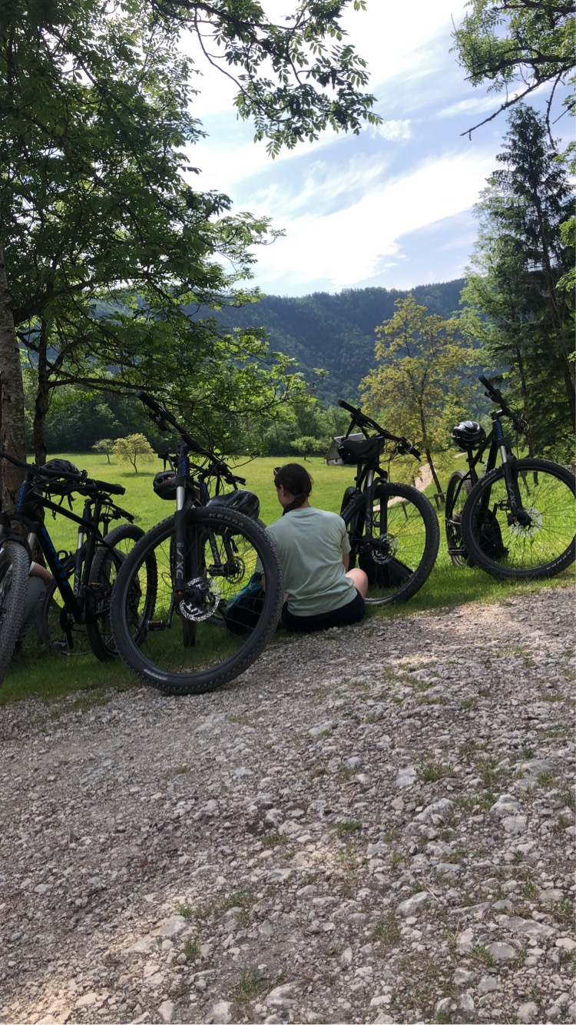
Liikuimme paljon eri paikkoihin jalan sekä pyörällä. Kun kuljimme autolla auto oli aina lähes täynnä.
Koulussa otettiin kaikki hyvin huomioon. Esimerkiksi kun pyöräilimme vuorelle, josta jatkoimme kävellen luolaan eräs opiskelija ei huonon näkönsä vuoksi pystynyt pyöräilemään, niin hän sai ylös vuorelle autokyydin, jotta pääsi kuitenkin mukaan luolaan.

Slide 9
Vapaa-aika ja majoitus
Vapaa-aikaa ei reissullamme liikaa ollut. Muutaman kerran kerkesin käymään lenkillä sekä geokätköilemässä.
Arkiset asiat olivat melko samalla tavalla kuin Suomessakin.
Ensimmäisellä viikolla asuessamme Ljubljanassa airbnb kämpässä, oli meillä keittiö käytössä ja ruuan valmistaminen onnistui niin kuin kotonakin. Siellä oli myös kellarissa pyykkikone, jota hyödynsimme.
Toisen viikon asuimme hostellissa, johon kuului aamupala, lounas ja päivällinen, jolloin vain pientä välipalaa ja iltapalaa tarvitsi kaupasta. Ruuanlaittomahdollisuuksia ei hostellissa edes ollut.
Ljubljanan koulu/koulun henkilökunta oli järjestänyt meille asuinpaikat jo valmiiksi, joten ensimmäisen viikon majoitukseen meidän piti vain päättää haluammeko mielummin hotellimajoituksen vai asunnon missä majoittua.

Slide 10
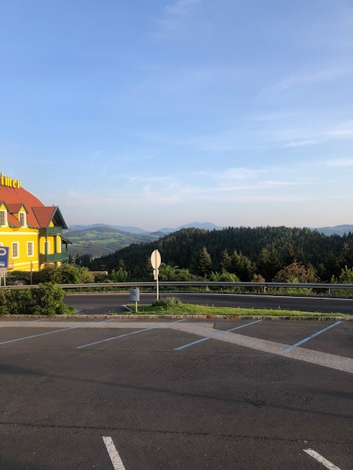
Matkustaminen
Olimme saaneet toiveen matkustaa Sloveniaan ilman lentämistä. Pohdittuamme vaihtoehtoja päädyimme menemään laivalla Viroon ja ajamaan Ljubljanaan noin 2000km, koululta lainaamallamme pakettiautolla. Laivaliput ostimme etukäteen, jotta saisimme varmasti auton myös mukaan.
Yllätyin miten "kivuttomasti" automatkat sujuivat, ihmiselle, joka jaksaa istua yleensä maksimissaan vain tunnin paikoillaan. Taukoja pidettiin 2-3h välein ja kuskia vaihdeltiin. Matkatekemistä olin varannut tarpeeksi mukaan ja opiskelukavereihin tutustuminen oli myös hyvää ajanvietettä.
Menomatkalla pieleen mennyt majoituspaikka hieman kiristi pinnaa väsymyksen kanssa, mutta myöhemmin asia jo nauratti.
Koronatilanne ei näkynyt matkojen aikana tai kohdemaassa muuten, kuin tiheästi sijoiteltuina käsidesiautomaatteina.

Slide 11
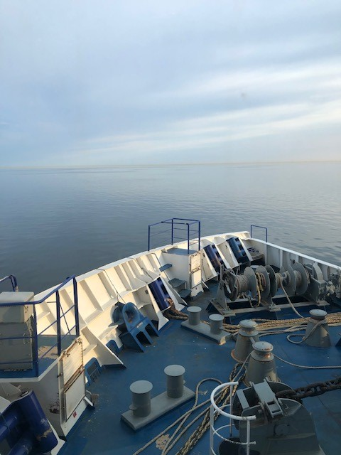
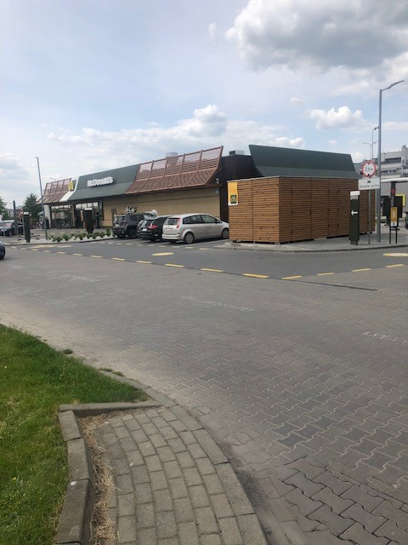
21.5.-23.5.
Sunnuntaina tapasimme Vantaan Ikealla kello 18 ja auton pakattuamme suuntasimme Vuosaaren satamaan ja laivalla kohti Viroa. Puolenyön aikoihin lähdimme ajamaan kohti Sloveniaa. Yön aikana etenimme Viron, Latvian ja Liettuan halki.
Seuraava päivä meni loputtomassa Puolassa, joka vain jatkui ja jatkui. Tähän yksi syy saattaa olla pitkäksi venynyt pätkä ilman kunnon ruokaa. Muutamassa ravintolassa kävimmekin kääntymässä, mutta kasvisruokien puuttuessa päädyimme lopulta mäkkäriin. Ruokatauon jälkeen huolta aiheutti autosta kuulunut outo, säännöllinen ääni. Lopulta se paljastui tienpinnassa olleiksi viiruiksi jotka kuljettavat veden pois tieltä. Illalla päästyämme Tsekkeihin rajavartijat pysähtyivät muistuttamaan tietullimaksuista, joista emme olleet tietoisia, niimpä saimme mukaan 60€ sakot. Olimme varanneet majoituksen luomutilalta Tsekeistä Brnosta, mutta paikalle päästyämme totesimme paikan olevan asuinkelvoton ja päätimme jatkaa vielä Itävallan Wieniin, josta opettajamme tiesi hiljaisen tien hautausmaan vierestä, missä voisimme nukkua kunnolla edes muutaman tunnin. Seitsemän ihmistä yhdeksän henkilön autossa, ahdasta oli.
Tiistai-aamun valjetessa jatkoimme matkaa kohti Sloveniaa, jossa vielä pääsimme ajamaan pikkuteitä moottoritiellä sattuneen onnettomuuden takia. Loppumatka meni joutuisasti ja olimme hyvissä ajoin Ljubljanassa. Saatuamme tavarat asuntoomme suuntasimme paikalliselle koululle lounaalle, jonka jälkeen slovenialainen opettajamme Matevz näytti meille koulun tiloja ja kävi läpi tulevien viikkojen ohjelmaa. Sieltä suuntasimme ruokakaupan kautta takaisin asunnolla majoittautumaan.

Slide 12
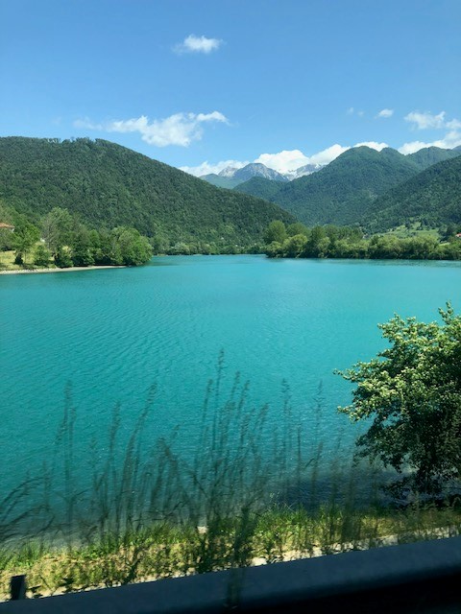
24.5.-26.5.
Keskiviikkona suuntasimme heti aamusta kampuksen toiselle koululle, jossa toinen opettaja esitteli slovenialaista koulutusjärjestelmää ja kulttuuria usean tunnin ajan. Lopuksi hän vei meidät kouluun kierrokselle, jossa pääsimme katsomaan mm. leipurioppilaita, jotka ystävällisesti tarjosivat meille luomuksiaan. Lounaan jälkeen käväisimme vielä kasvitieteellisessä puutarhassa ja bongasimme rämemajavia viereisessä joessa. Iltapäiväksi siirryimme edellisenä päivänä tutuksi tulleelle koululle tekemään puutöitä Matevzin kanssa.
Torstai oli retkipäivä, jolloin kävimme vuorilla historiallisessa sotasairaalassa, näimme upean turkoosinvärisen järven, vierailimme kirkolla, joka sijaitsi vuorilla kapeaa mutkatien päässä. Kävimme ihastelemassa vesiputousta sekä riippusiltaa. Tutustuimme myös paikalliseen juustotilaan, jonka emäntä kertoi juuston valmistuksesta ja vuorilla asumisesta. Päätimme pitkän päivän auringon laskiessa maan korkeimmalle kohdalle minne autolla pääsee eli 1611m korkeudessa.
Perjantaina suuntasimme koulun kautta Ljubljanan keskustaan, jossa opiskelijat kertoivat meille englanniksi eri nähtävyyksistä. Iltapäivällä aloitimme myös vaelluksemme vuorille, jossa saimme viettää seuraavan yön vuorien syleilyssä.

Slide 13
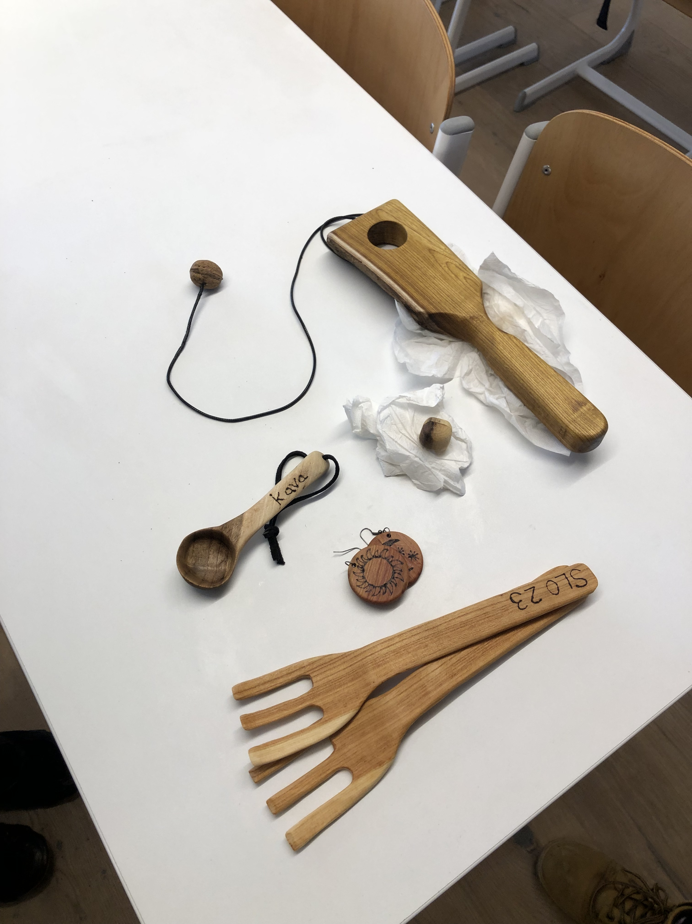
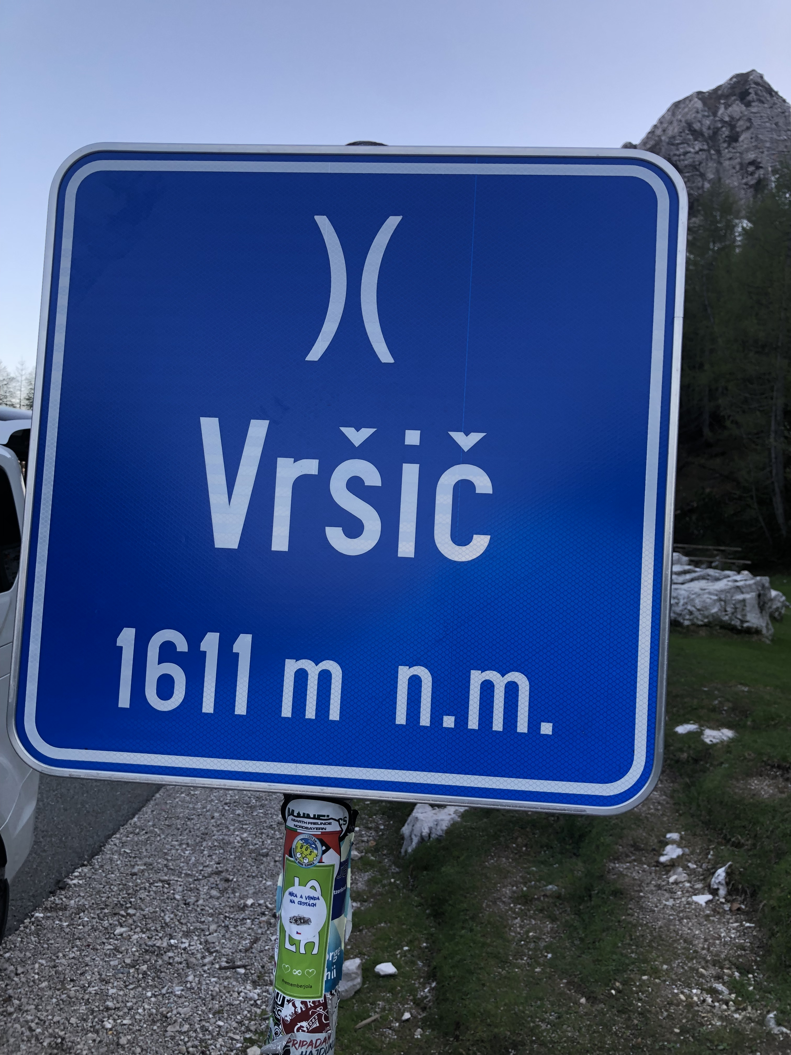
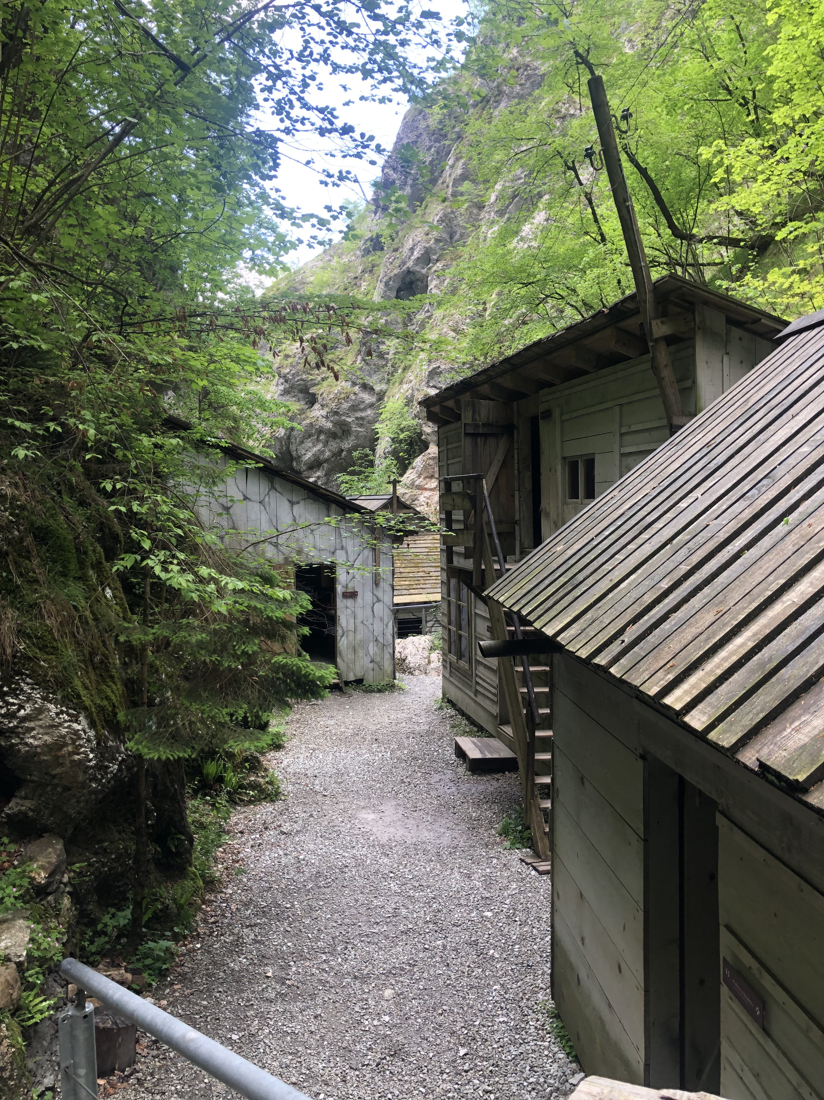
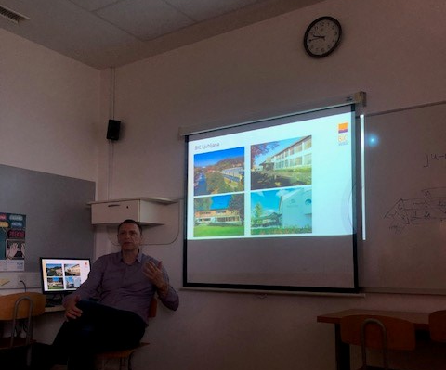
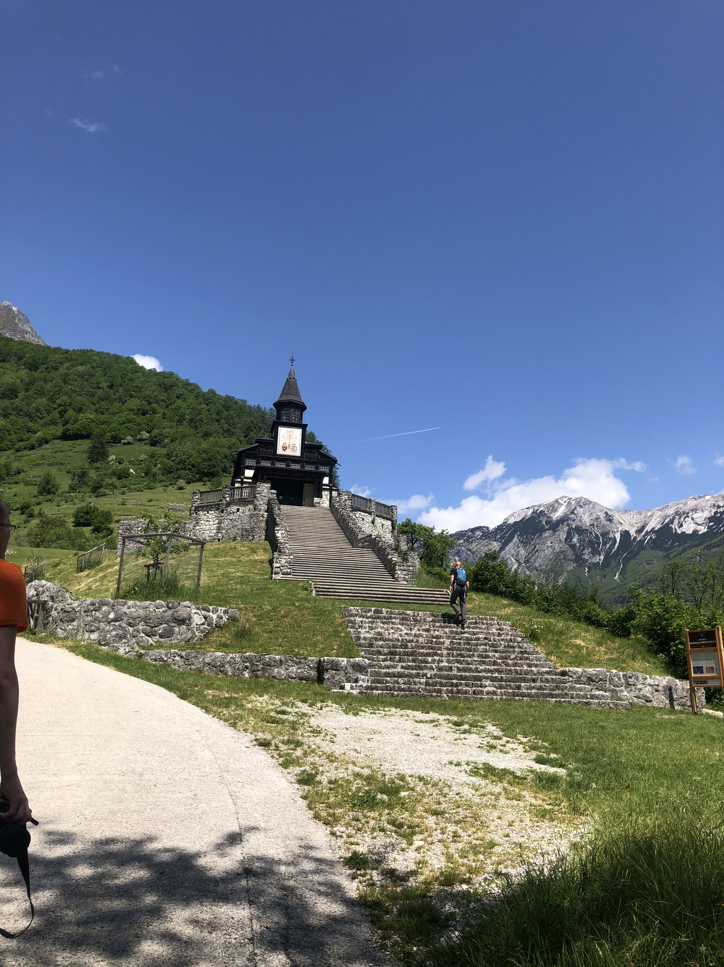

Slide 14
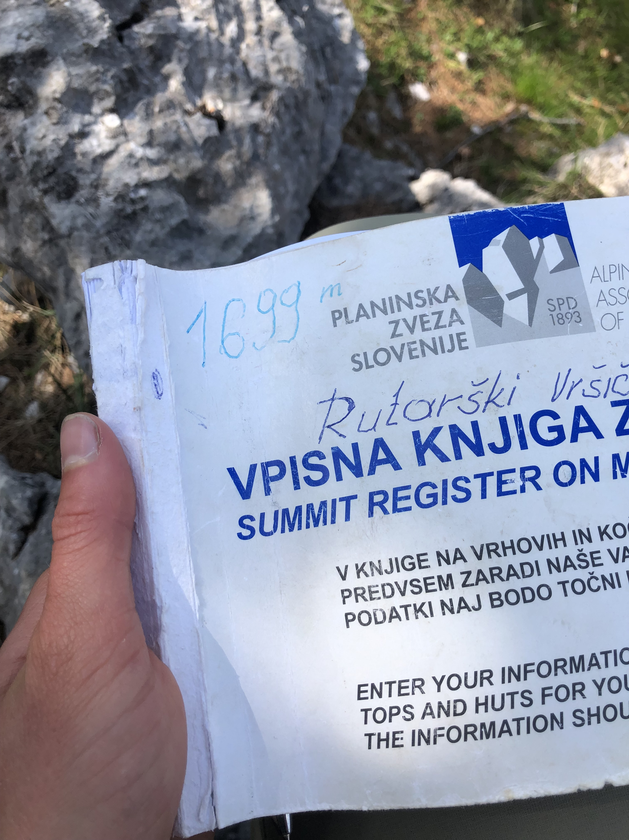
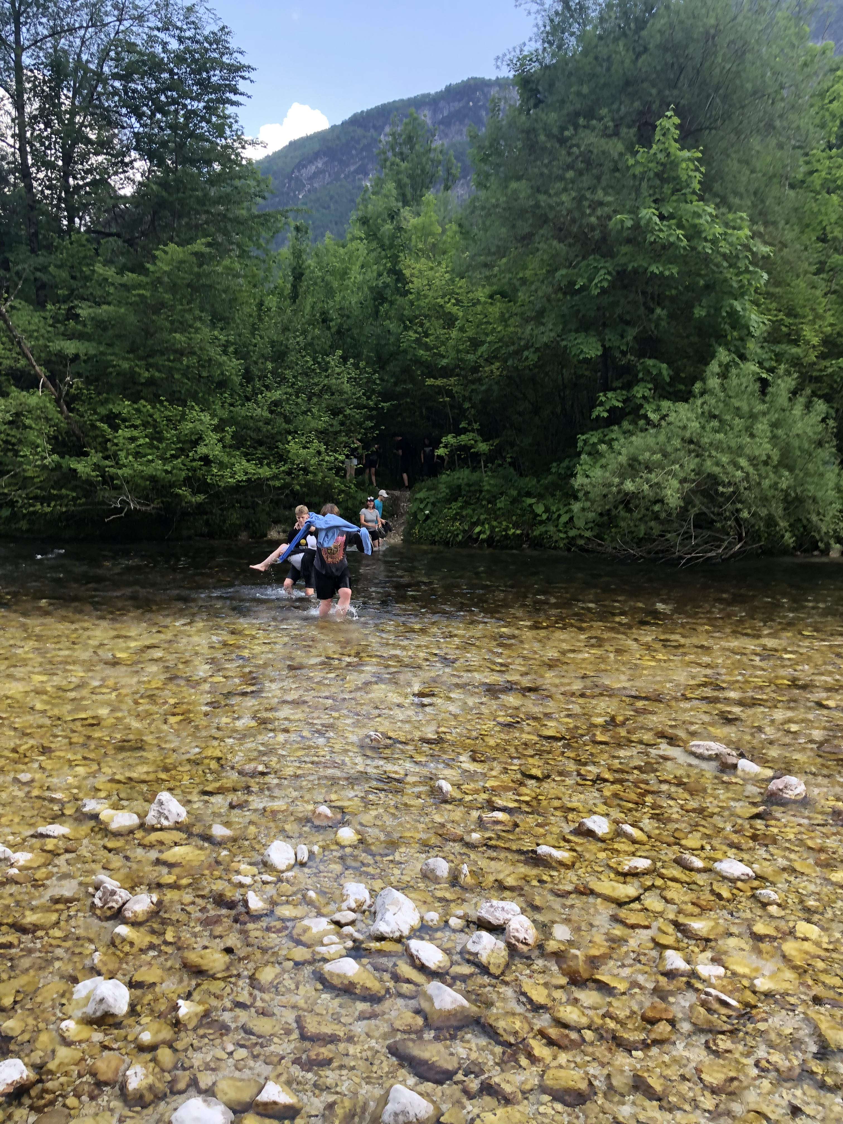
27.5.-29.5.
Lauantaina saimme herätä heti ihailemaa lumihuippuisia vuoria ja tavaroiden pakkaamisen ja aamupalan jälkeen jatkoimme kohti kohdevuoremme huippua. Maasto oli haastavaa ja harha-askelia ei ollut varaa ottaa. Ajoittain vaijereiden tukemana pääsimme kuitenkin huipulle 1699m korkeuteen, olimme lähes varmuudella ensimmäiset suomalaiset kyseisen vuoren huipulla (ainakin vieraskirjan mukaan). Alaspäin tullessamme halukkaat pääsivät vielä ihailemaan yhtä vesiputousta pienellä lenkillä. Noin 1000 metrin laskun jälkeen ylitimme vielä noin polvenkorkuisen melko voimakasvirtaisen joen ennen kuin suuntasimme lähiravintolaan pizzalle.
Sunnuntaina koitti reissun ainoa vapaapäivä ja monista suunnitelmista huolimatta mm. Venetsiaan tai Välimerelle päivä kului kuitenkin kämpällä pyykkiä pesten, lenkkeillen sekä lähiravintolassa ruokaillessa. Ravintolasta palatessamme törmäsimmekin melkein toisiin suomalaisiin ja eräs vieraasta porukasta paljastuikin opettajamme kaukaiseksi sukulaiseksi.
Maanantaina oli aika pakata tavarat ja siirtyä seuraavaan majapaikkaan
Bohinjiin.Jätettyämme hostelliin tavarat suuntasimme slovenialaisten
opiskelijoiden sekä muutaman italialaisen vaihto-opiskelijan kanssa tutkimaan luontoa järven länsipuolelle nuorten
kouluprojektiin. Matevz myös johdatteli osan porukastamme haastavaan vesistönylitykseen, vaikka muutaman sadan metrin päässä olisi ollut silta. Tosin keskeltä jokea housut
märkänä ei enää huvita kääntyä takaisinkaa. Illalla vielä kävimme
Geokätköilemässä ja niin päivä oli täynnä.​

Slide 15
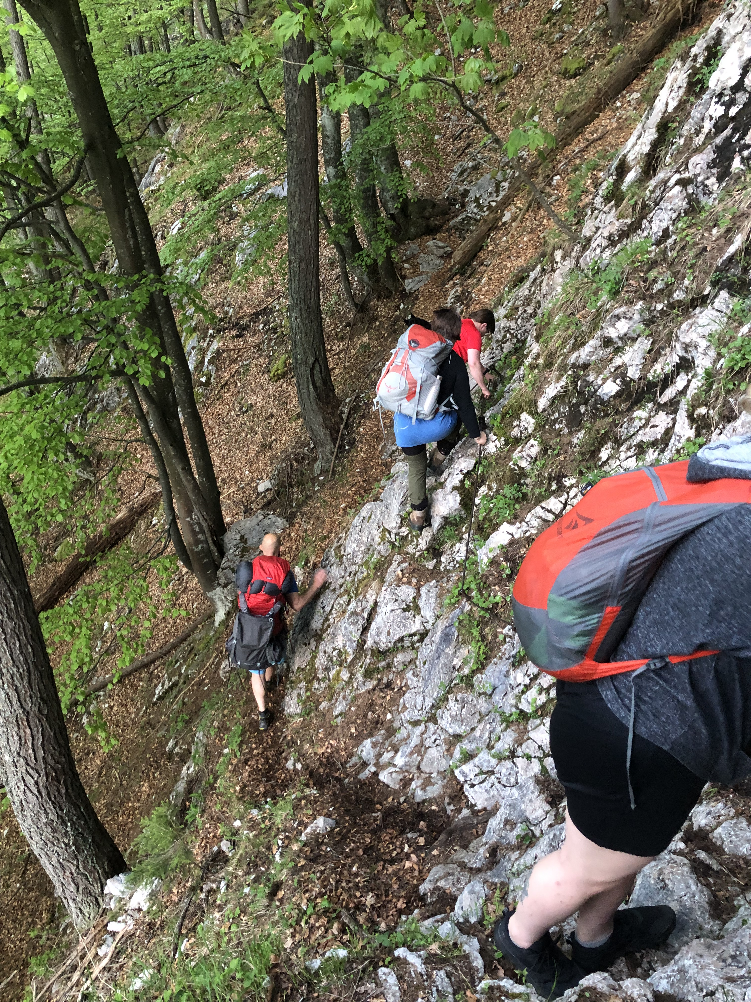
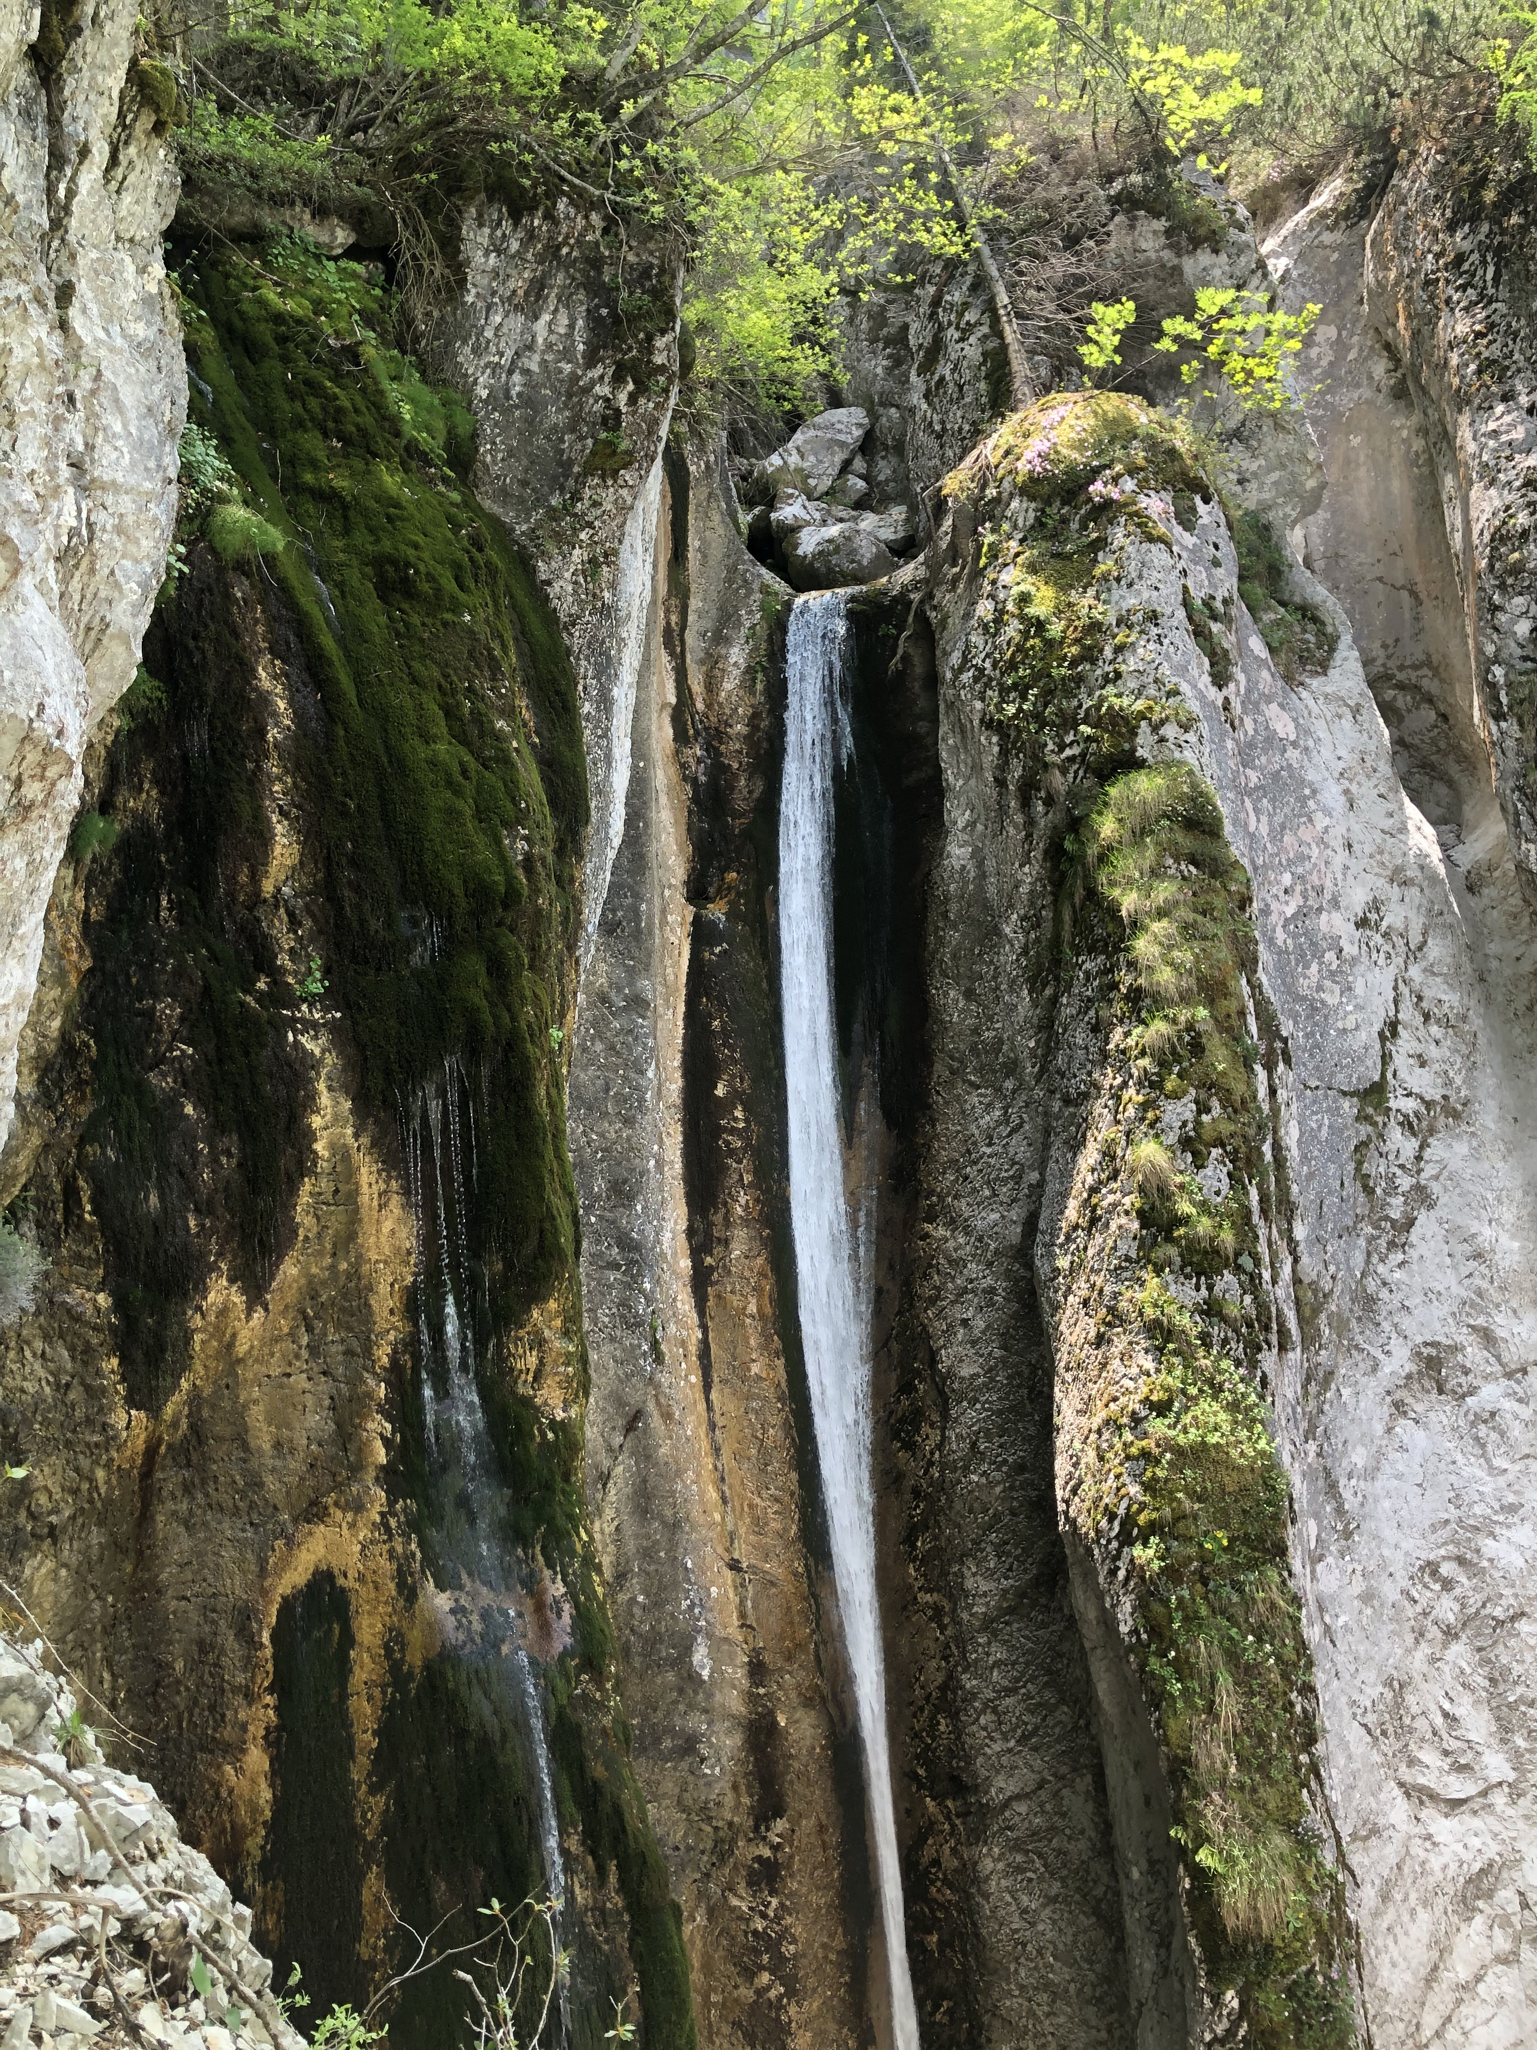
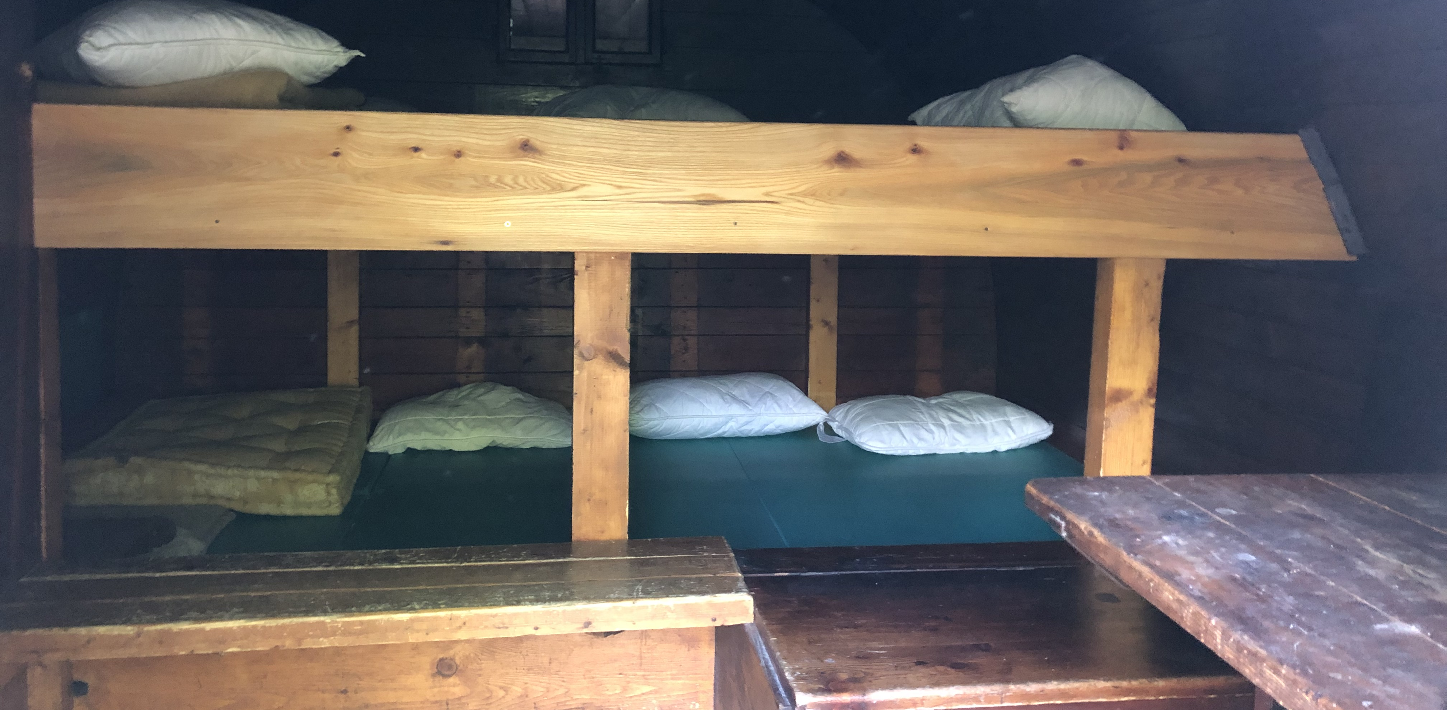

Slide 16
30.5.-1.6.
Tiistaina olin sopinut meneväni aamulenkille Matevzin kanssa Slovenian suurimman järven ympäri. Reilu 11 kilometrillä ja aamu-uinnilla on hyvä aloittaa päivä. Aamupalan jälkeen vedimme märkäpuvut päälle ja suuntasimme koskenlaskuun kumiveneillä. Koski oli 2. tasoa, kun Slovenian asteikko on 1-7, tästä huolimatta vaati muutaman kiinnijäämisen ja piruetin, ennen kuin saimme jutun juonesta kiinni ja olimme pysäyttämättömiä. Kesken koskenlaskun oli mahdollisuus myös kiivetä kalliolle ja hypätä sieltä koskeen noin 6 metrin korkeudesta. Tartuin tilaisuuteen, enkä kadu. Lounaan jälkeen siirryimme järven itäpuolelle jatkamaan nuorten kouluprojektia. Lisäksi kuulimme alueen historiasta, kulttuurista sekä luonnon ja lämpötilojen eroista järven eri puolilla.
Keskiviikkona aamu-uinnin ja aamupalan jälkeen hyppäsimme koko porukka pyörien selkään ja lähdimme polkemaan vuorille, jossa pääkohteenamme oli luola. Ylämäkeen kokoajan polkien oli helpotus kun viimeinen kilometri suoritettiin jalan luolan suulle. Luolalla pistettiin lisää vaatetta päälle ja lähdettiin otsalamput otsalla vääntäytymään luolaan. Monen sadan metrin päästä olimme luolan päässä jossa koko noin 30 henkilön porukka mahtui hyvin olemaan. Oli myös huima kokemus olla pilkkopimeässä hiljaa ja yrittää kuulla ja aistia lepakoiden liikehdintää. Takaisintulomatkalla kävimme vielä vesiputouksen luona ja ajoimme kylän läpi , jonka silta oli kirottu. Onnettomuuksiltakaan ei täysin vältytty, kun autoa väistäessä eräs opiskelija kaatui ja joutui jättämään pyöräilyn kesken, hän onneksi selvisi vain ruhjeilla.
Torstai ja viimeinen kokonainen päivä kohteessa tarjosi näköalahissillä matkan ylös vuorelle, jossa teimme opiskelijoiden kanssa mittauksia ja jännitimme saapuisiko ukkonen. Alaspäin emme päässeet suunniteltua hiekkatietä tietöiden takia vaan kuljimme kiertotietä pientä polkua pitkin possujonossa. Illalla vielä oli italialaisten johdolla vesi- ja maanäytteiden tutkimista ja testaamista.

Slide 17
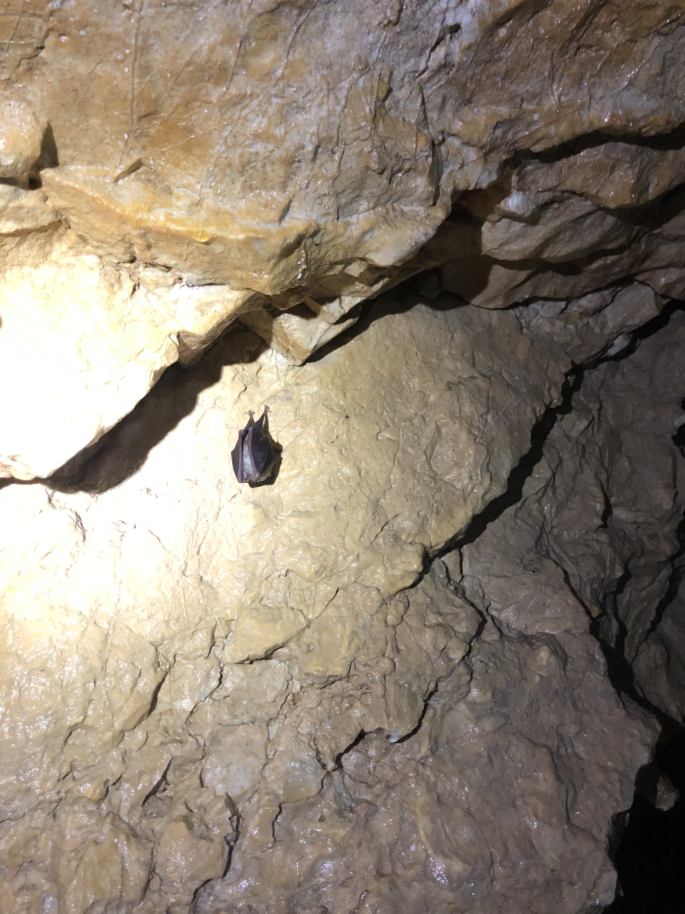
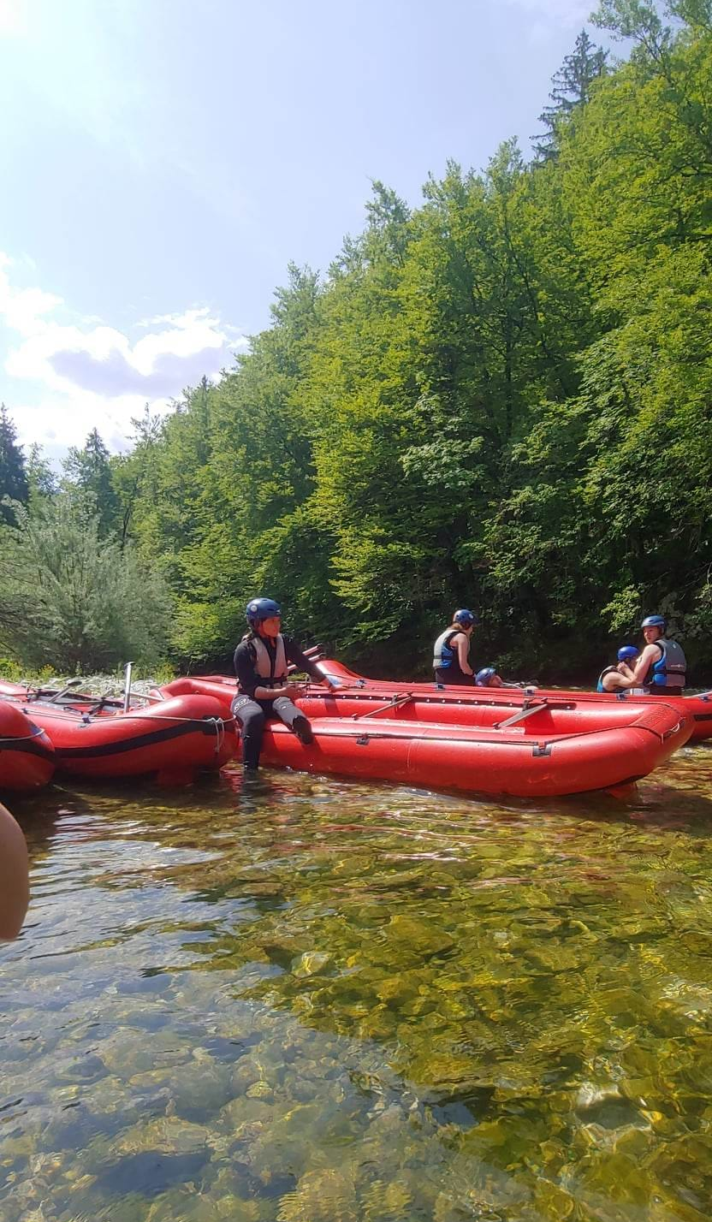
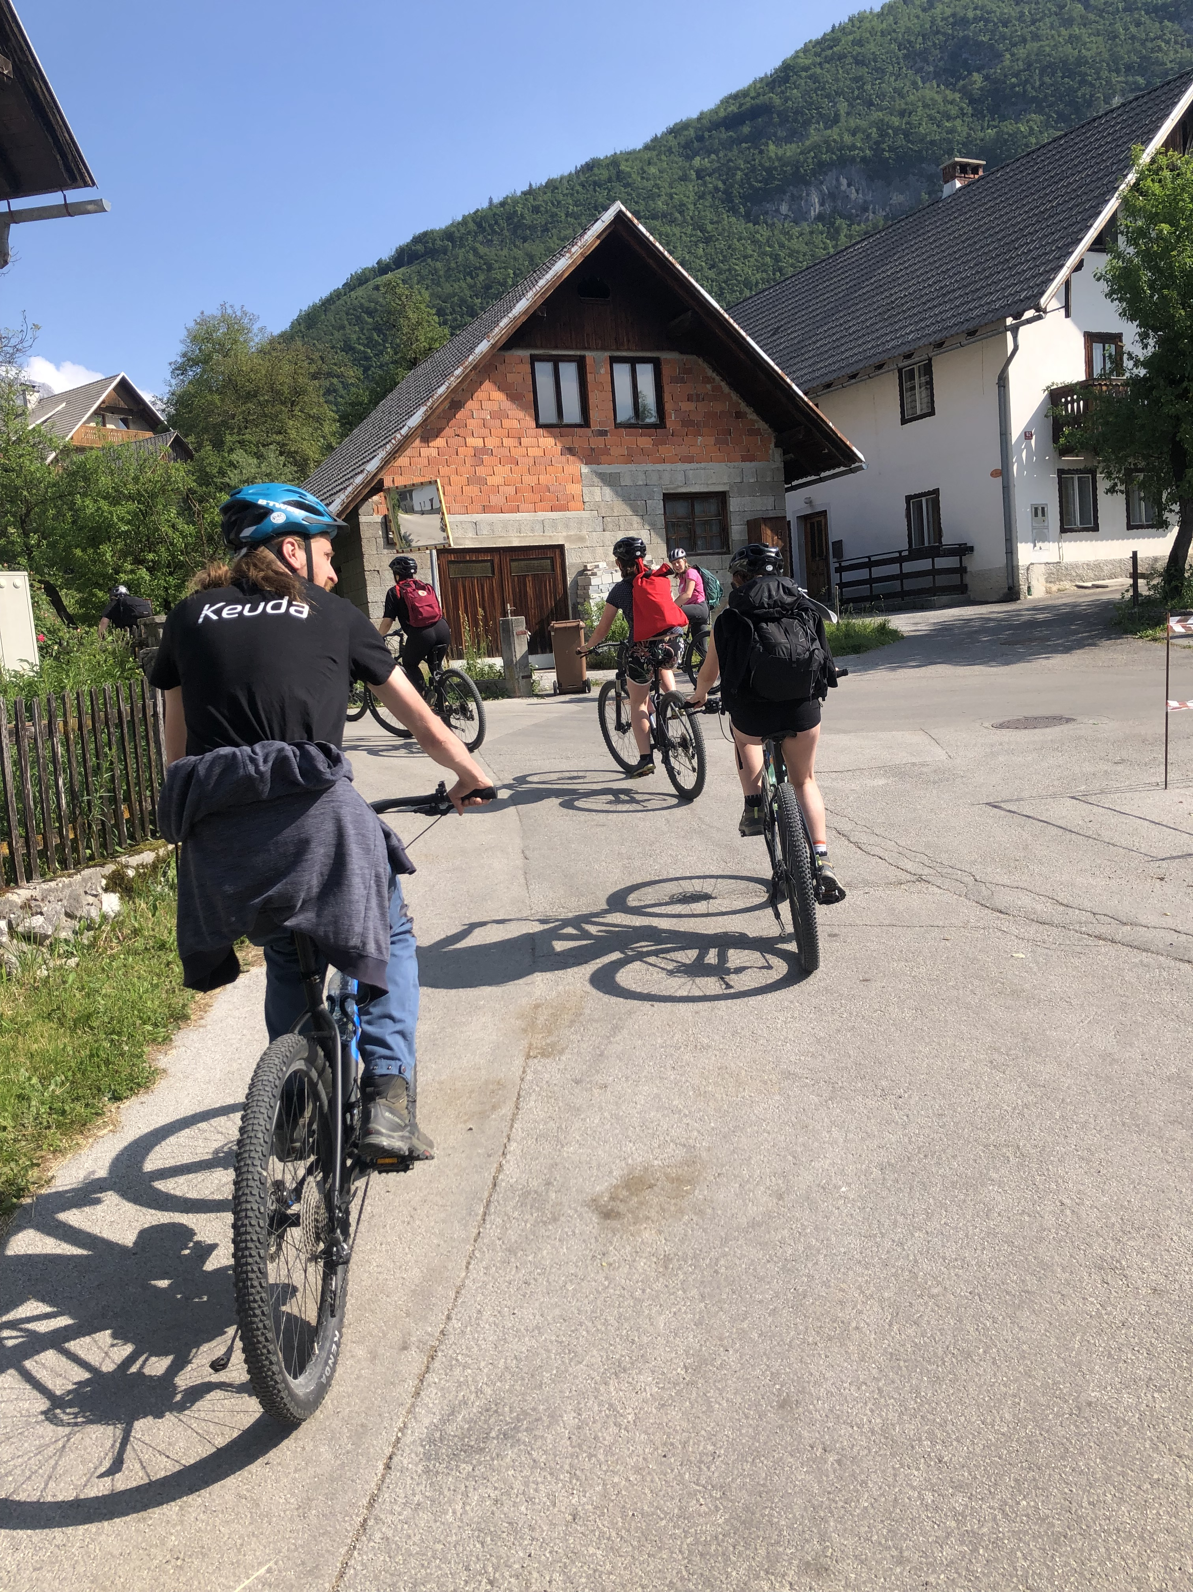
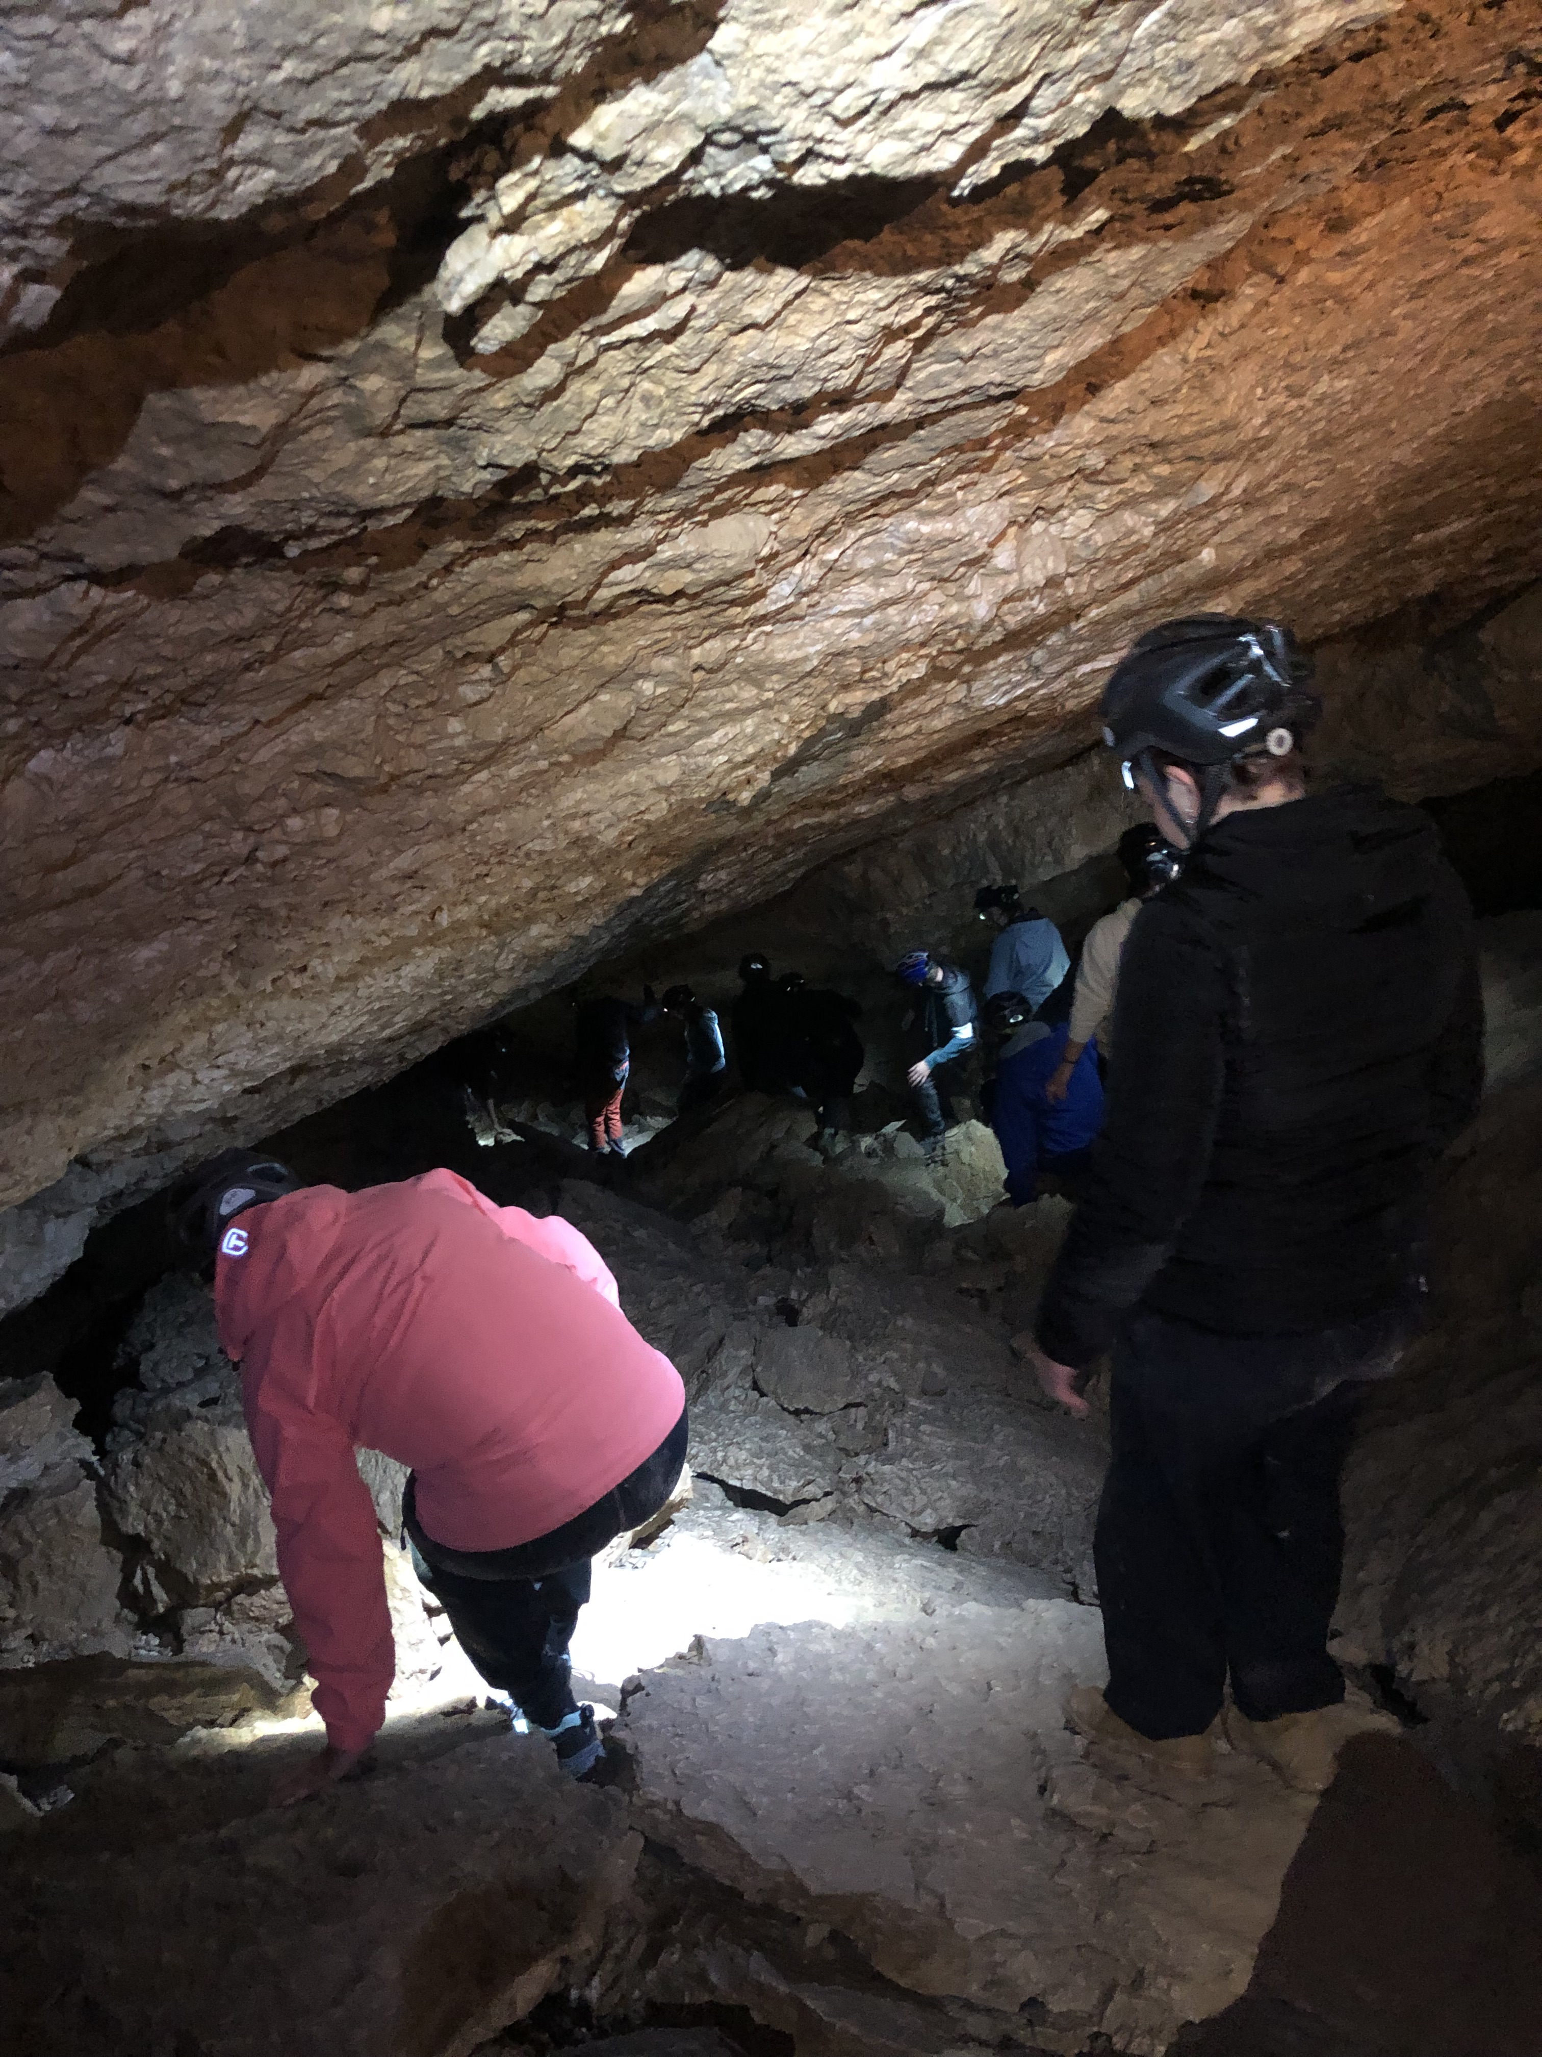
Kuva: Lari Raekumpu

Slide 18
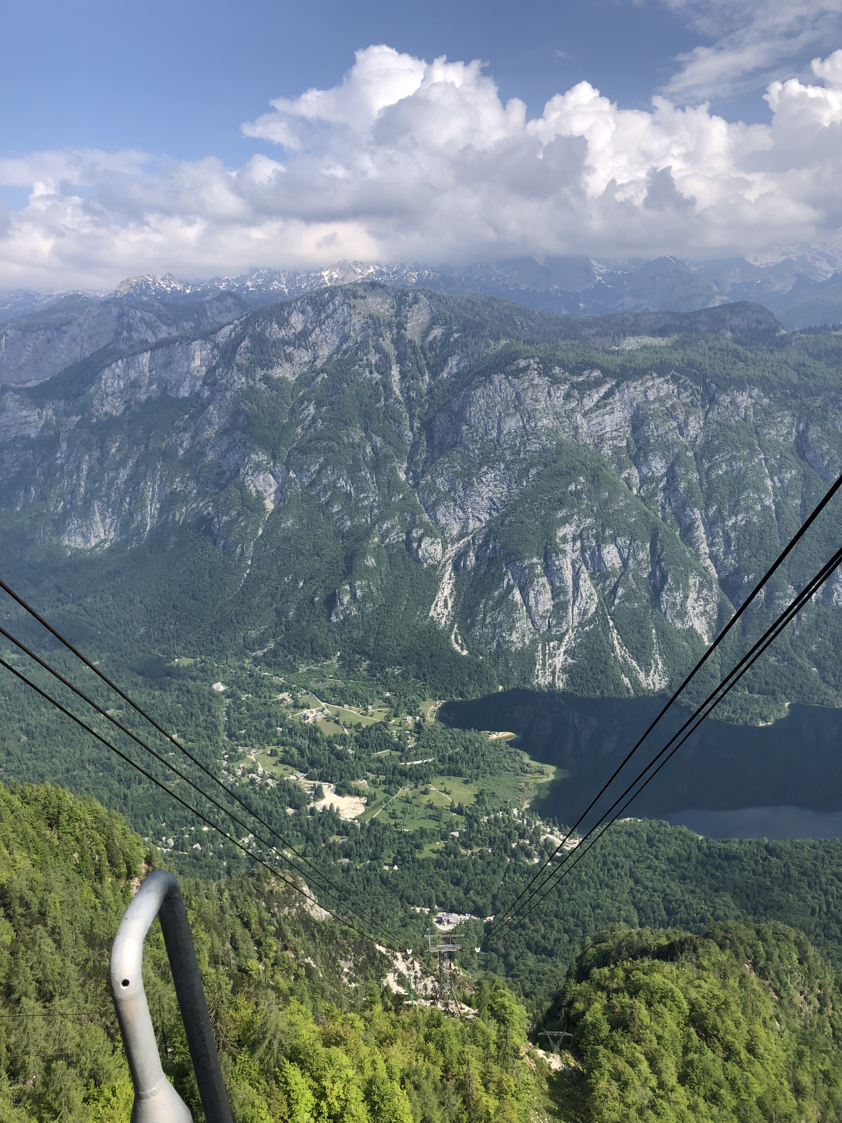

Slide 19
2.6.-4.6.
Lähtö kotimatkalle, aamulla pakkasimme auton ja suuntasimme ensin Ljubljanaan. Heitimme yhden opiskelijan bussiasemalle ja jatkoimme hakemaan asunnolle jääneet tavarat. Tuliaisostosten jälkeen olimme valmiita lähtemään kohti Tsekkejä ja Ostravaa, mistä olimme varanneet hotellin.
Lauantaina ajoimme Ostravasta Riikaan, Latviaan. Lähdimme aamulla kello kahdeksan ja olimme illalla juuri ennen puoltayötä paikallista aikaa hostellilla (kelloja siirretty tässä vaiheessa).
Sunnuntaina ehdimme käydä ulkona rauhassa aamupalalla. Ajomatkamme oli todella lyhyen tuntuinen edellispäiviin verrattuna. Sirryimme Riikasta Muugaan, josta laiva lähti kohti Vuosaarta iltapäivällä. Vuosaaresta siirryimme vielä ikean parkkipaikalle, jotta ympyrä saatiin suljettua ja purettua rauhassa tavarat omiin autoihimme.
Kokonaisuudessaan kotimatka oli huomattavasti mukavampi ja lyhyemmän tuntuinen, vaikka aikaa meni paljon kauemmin. Välissä kunnolla nukutut yöt pitivät tunnelman rentona matkaväsymyksen hieman jo painaessa päälle.

Slide 20
Vaihto on unohtumaton kokemus. Kaverin kanssa tai ryhmässä mennessään ei myöskään oman kielitaidon tarvitse olla priimaa. Vaihdossa näkee myös kaupungin ja ihmisten arkea eri kulmasta kuin turistina. Suunnittele huolella, ole joustava, asioilla on tapana järjestyä.
Kiitos Aki, Emilia, Lari, Mari, Riitta ja Vesa matkaseurasta. Teitte reissusta ainutlaatuisen ja ikimuistoisen!
Kiitos myös muille, jotka mahdollistivat vaihtoon lähtemisen!

